Slide 1
TUGAS BESAR ALGORITMA PEMROGAMAN Kelompok 2
Inventory Barang

Slide 2
Anggota Kelompok
1. Asyafa Ditra Al Hauna | 21102116
2. Ahmad Nidzar Mahendra | 21102134
3. Haikal Trigunadi | 21102152
4. Rifan Nur Fakhri | 21102117
5. Ahmad Jundy Azfarozan | 21102142

Slide 3
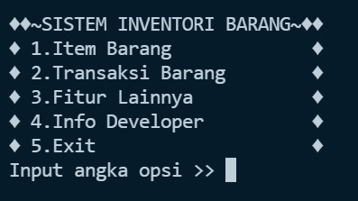
MENU UTAMA

Slide 4
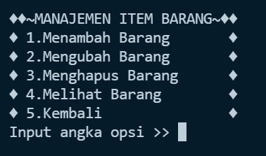
MENU ITEM
BARANG

Slide 5
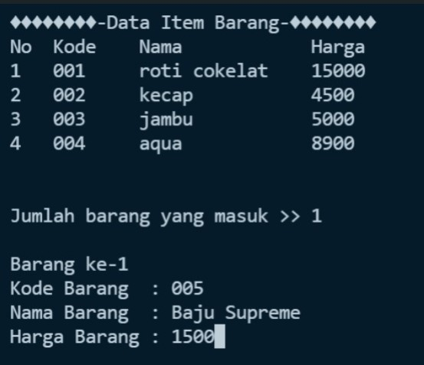
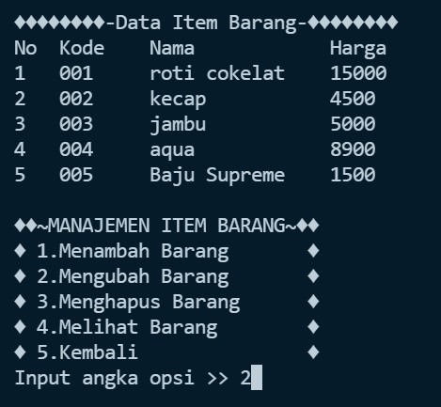
OPSI MENAMBAH BARANG

Slide 6
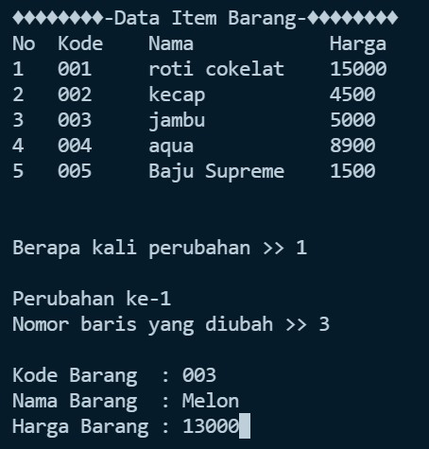
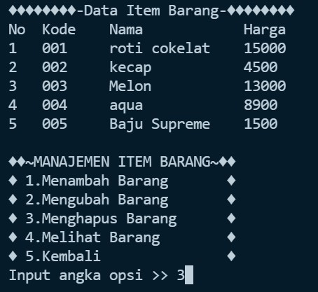
OPSI MENGUBAH BARANG

Slide 7
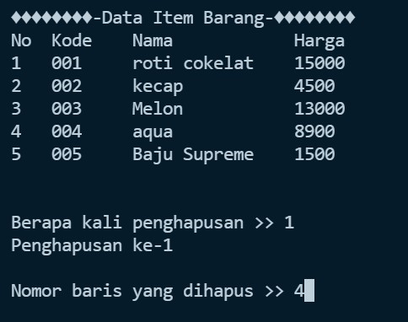
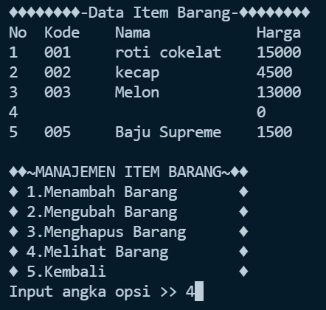
OPSI MENGHAPUS BARANG

Slide 8
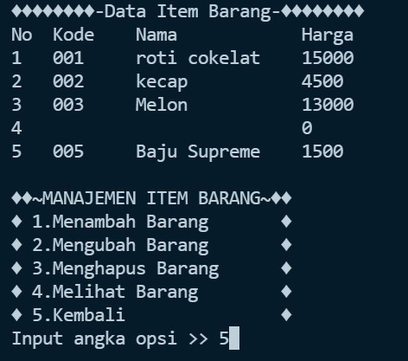
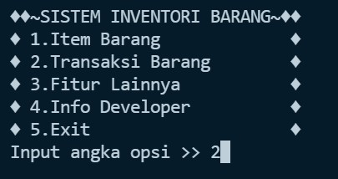
OPSI MELIHAT BARANG

Slide 9
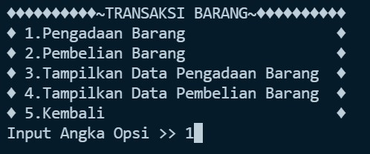
MENU TRANSAKSI BARANG

Slide 10
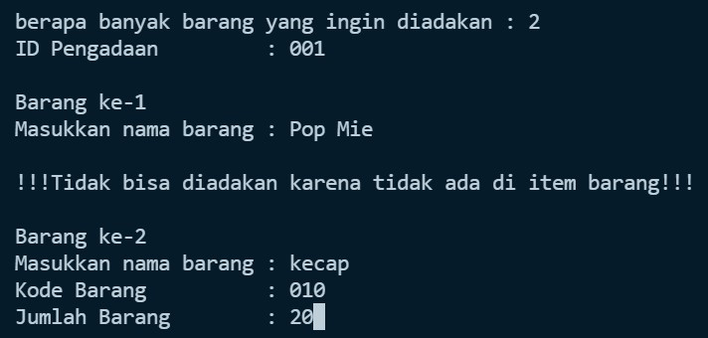
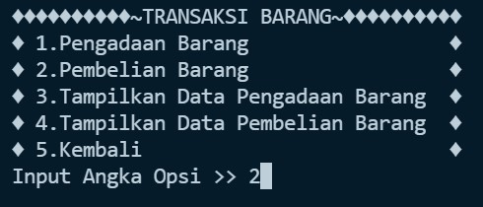
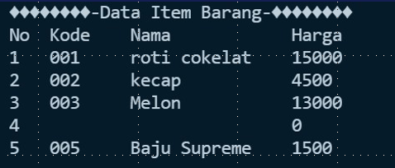
OPSI PENGADAAN BARANG

Slide 11
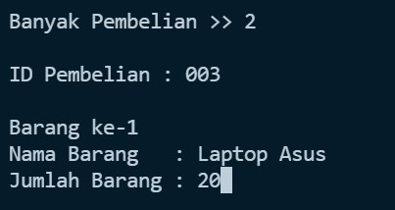
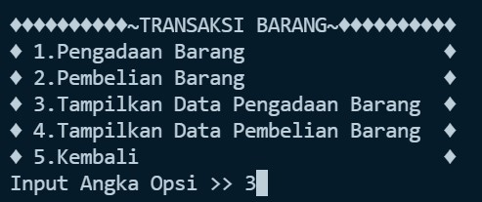

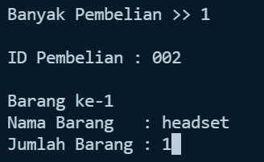
OPSI PEMBELIAN BARANG

Slide 12
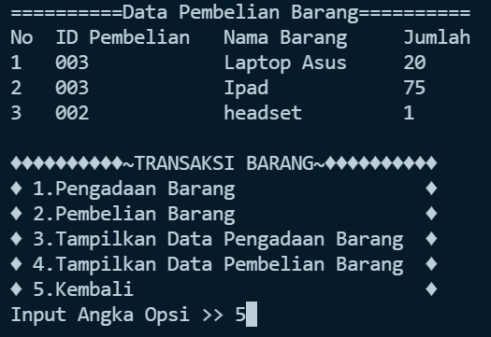
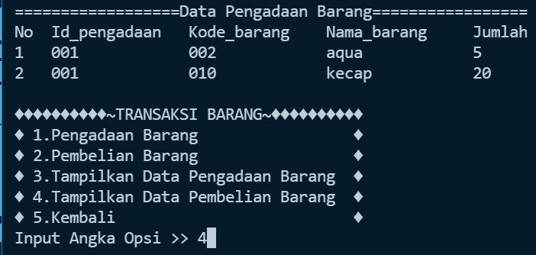
OPSI DATA PENGADAAN DAN PEMBELIAN BARANG

Slide 13
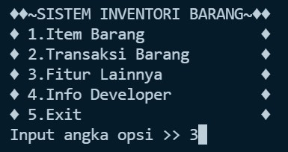
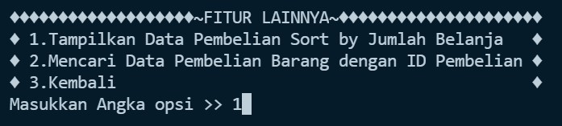
MENU FITUR LAINNYA

Slide 14
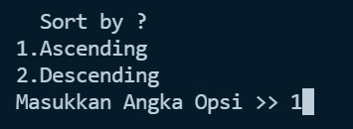
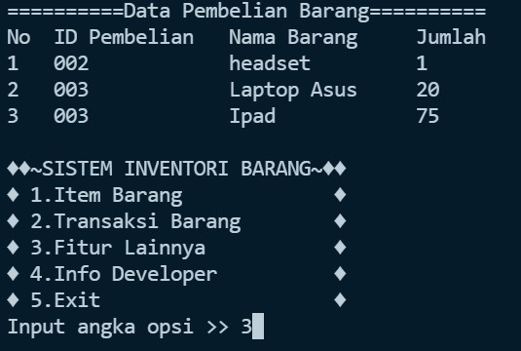
SORT ASCENDING

Slide 15
MENU FITUR LAINNYA

Slide 16
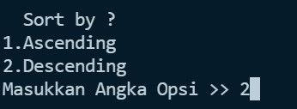
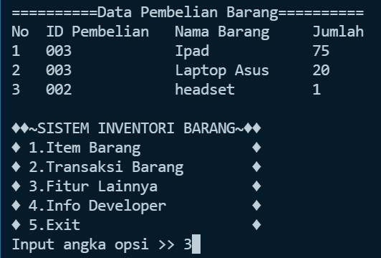
SORT DESCENDING

Slide 17
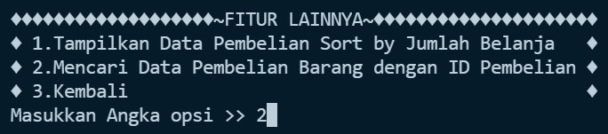
MENU FITUR LAINNYA

Slide 18

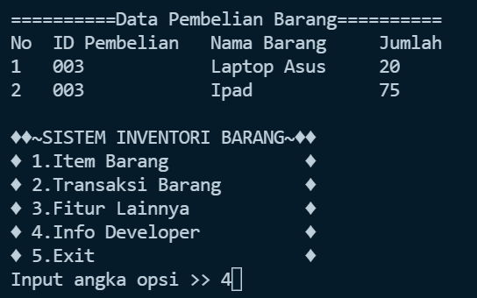
SEARCHING

Slide 19
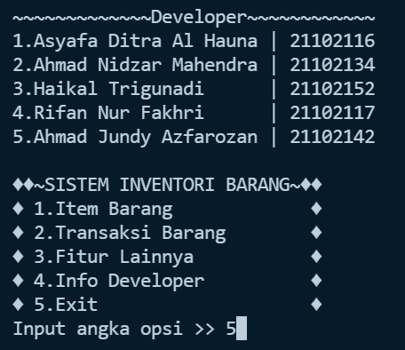

Info Developer

Slide 20
TERIMA KASIH

